Slide 1
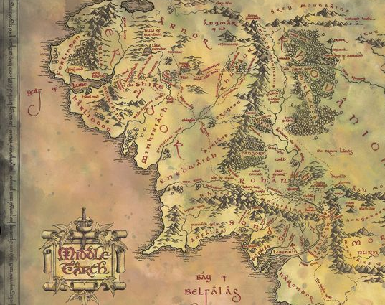
Orbis Terrarum Fantasie Wereld Beheerder
Maak en beheer je eigen wereld via een website met een database.
Algoritme gebaseerd op data
Asp.Net
Notes:
Applicatie maakt gebruik van Crud en Database Leeruitkomst 6
Informatie kan op meerder manieren gesorteerd worden Leeruitkomst 5
SQL injection bescherming voor Leeruitkomst 4
Moet nog iets doen voor algoritmische complexe problemen

